Slide 1
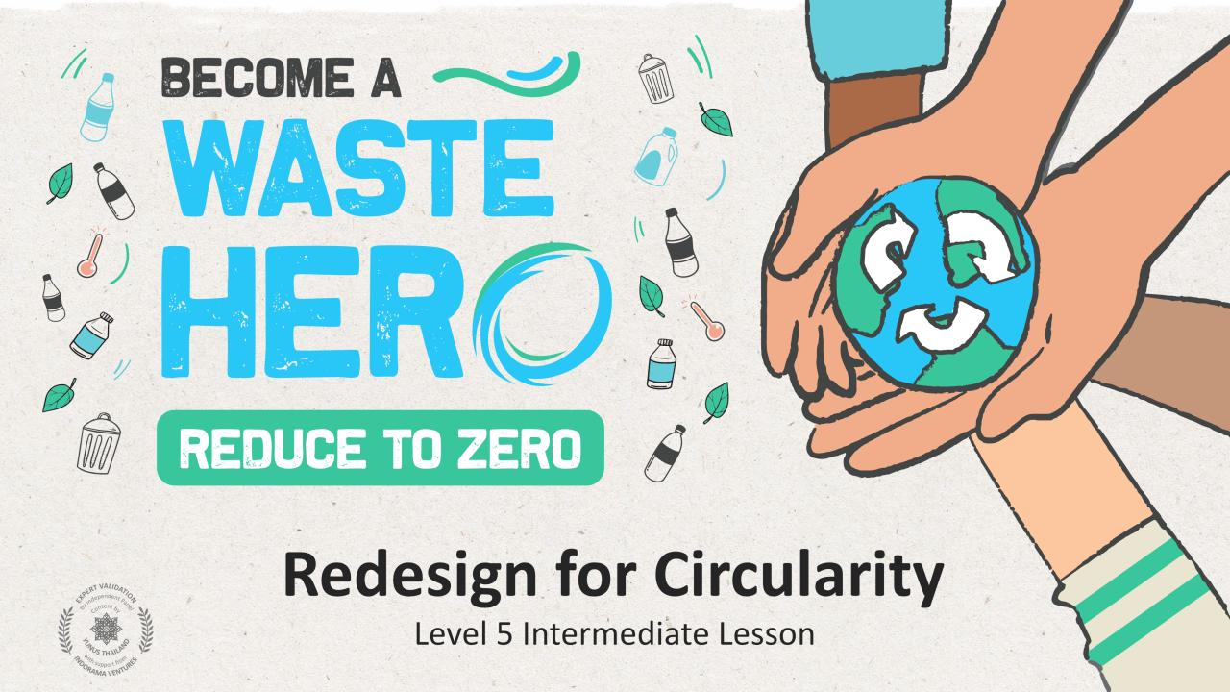
Przeprojektowanie z uwzględnieniem zasad gospodarki okrężnej
Poziom 5 Lekcja dla średnio zaawansowanych
Notes:
ZMIEŃ SIĘ W BOHATERA
ZREDUKUJ DO ZERA
Przeprojektowanie z uwzględnieniem zasad gospodarki okrężnej
Poziom 5 lekcja dla średnio zaawansowanych

Slide 2
Przygotowanie do lekcji i powiązanie z programem nauczania
Czas przygotowania: 10 - 15 minut
Uczniowie będą stosować strategie okrężne, aby rozwiązać problem liniowości w codziennej działalności. Praca będzie polegała na ćwiczeniu z myślenia projektowego i wskazaniu możliwości zastosowania rozwiązań okrężnych dzięki przemyśleniu funkcjonalnych i emocjonalnych potrzeb klienta.
1
Wyświetl slajdy z materiałami lekcyjnymi i zainicjuj rozmowę o tym, co uczniowie już wiedzą na temat modeli działalności okrężnej, i wprowadź pojęcie myślenia projektowego, które pozwala wskazywać rozwiązania problemów klientów. Zadawaj uczniom pytania nakierowujące wskazane w notatkach pod slajdami w prezentacji PowerPoint.
2
Wydrukuj 5 materiałów: 1. Przeprojektowanie z uwzględnieniem zasad gospodarki okrężnej; 2. Myślenie projektowe; 3. Obszary gospodarki okrężnej; 4. Mapa okrężnego cyklu życia 5. Rozwiązanie okrężne
3
Przeprowadź ćwiczenie według kroków przedstawionych na następnym slajdzie i w notatkach dla nauczyciela na slajdach 20 do 24.

Slide 3
Przygotowanie do lekcji i powiązanie z programem nauczania
Czas przygotowania: 10 - 15 minut
Najważniejsze efekty nauczania i powiązanie z programem nauczania:
Przyroda – Ziemia i działalność człowieka: Informowanie o rozwiązaniach, które zmniejszają wpływ wywierany przez człowieka na glebę, wodę, powietrze i/lub inne organizmy żywe w środowisku lokalnym. Czynności wykonywane przez ludzi mogą wpływać na otaczający ich świat. Ludzie mogą jednak dokonywać wyborów, które zmniejszają ich wpływ na glebę, wodę, powietrze i inne organizmy żywe.
Umiejętności i biegłość w zakresie języka angielskiego: Udział w rozmowach dotyczących zagadnień i tekstów we współpracy z różnymi partnerami. Przestrzeganie ustalonych reguł w rozmowach. Stosowanie słów i zwrotów poznanych podczas rozmów, czytania, słuchania i reagowania na teksty.
Nauki społeczne – ludzie, miejsca i środowiska: Uczniowie uczą się o ludziach, miejscach i środowiskach, co umożliwia im zrozumienie relacji pomiędzy populacjami ludzkimi a światem fizycznym.
Powiązanie z Celami Zrównoważonego Rozwoju
Lekcja elastyczna, z możliwością dostosowania
Konspekty są tak pomyślane, aby były elastyczne i pozwalały reagować na potrzeby, ewoluując podczas lekcji. Lekcje można edytować i dostosowywać do różnych indywidualnych kontekstów związanych z uczniami i środowiskiem lekcyjnym. Dostępna do pobrania jest wersja PowerPoint z instrukcjami dla nauczyciela oraz lekcja w formacie PDF do wydruku.

Slide 4
Lekcja
Czas trwania lekcji: 25 - 30 minut
1
Podziel uczniów na grupy po 3-5 osób i przygotuj tablicę do rysowania i naklejane karteczki albo skorzystaj z materiałów „myślenie projektowe”.
2
Wybierz jedną z następujących firm o charakterze liniowym
Producent pralek
Tkaniny odzieżowe
Producent oświetlenia
Dowóz jedzenia
Sklep spożywczy
Pomieszczenia biurowe
3
Przy pomocy materiałów „myślenie projektowe” opracujcie rozwiązanie okrężne dla danej firmy.
4
Zastosujcie dla danej firmy jeden lub więcej modeli o charakterze okrężnym. Zachęć uczniów, żeby podzielili się pomysłami na innowacje okrężne z resztą klasy.

Slide 5
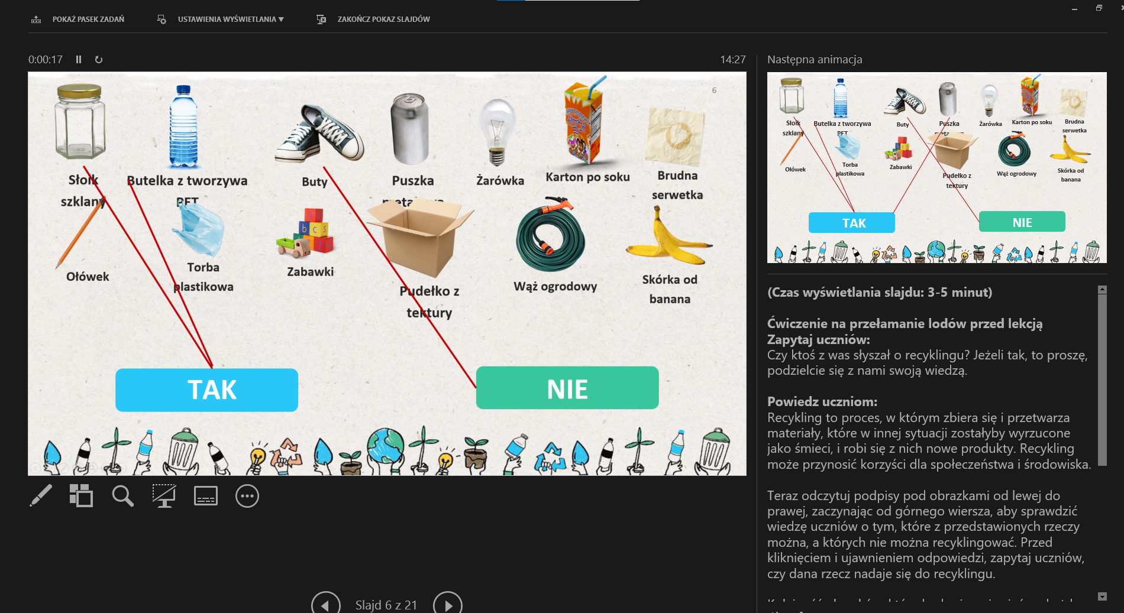
Przygotuj prezentację PowerPoint
Gdy jesteś gotowy(a), aby zaprezentować lekcje uczniom, kliknij pokaz slajdów u góry paska menu, a następnie wybierz „Od początku”.
Następnie naprowadź kursor „myszy” na lewy, dolny róg prezentacji.
Po rozwinięciu opcji zaznaczonej w zielonym kółku wybierz „Pokaż widok prezentera”. W widoku prezentera podczas prezentacji widzisz swoje notatki, a odbiorcy widzą tylko prezentację.
Notatki wyświetlają się w okienku po prawej stronie. Tekst powinien się zawijać automatycznie, a w razie potrzeby wyświetla się pionowy pasek przewijania. Możesz też zmienić rozmiar tekstu w okienku notatek, używając dwóch przycisków w lewym dolnym rogu tego okienka.
Lekcja elastyczna, z możliwością dostosowania
Konspekty są tak pomyślane, aby były elastyczne i pozwalały reagować na potrzeby, ewoluując podczas lekcji. Lekcje można edytować i dostosowywać do różnych indywidualnych kontekstów związanych z uczniami i środowiskiem lekcyjnym. Dostępna do pobrania jest wersja PowerPoint z instrukcjami dla nauczyciela oraz lekcja w formacie PDF do wydruku.

Slide 6
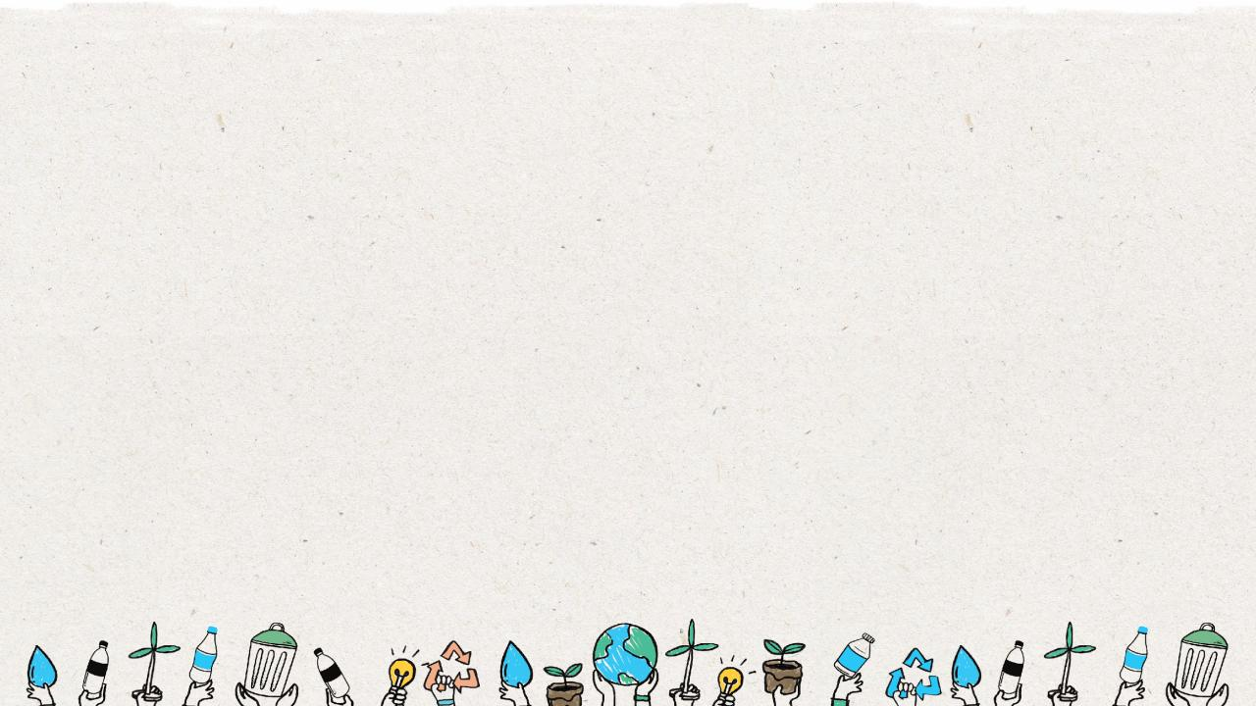
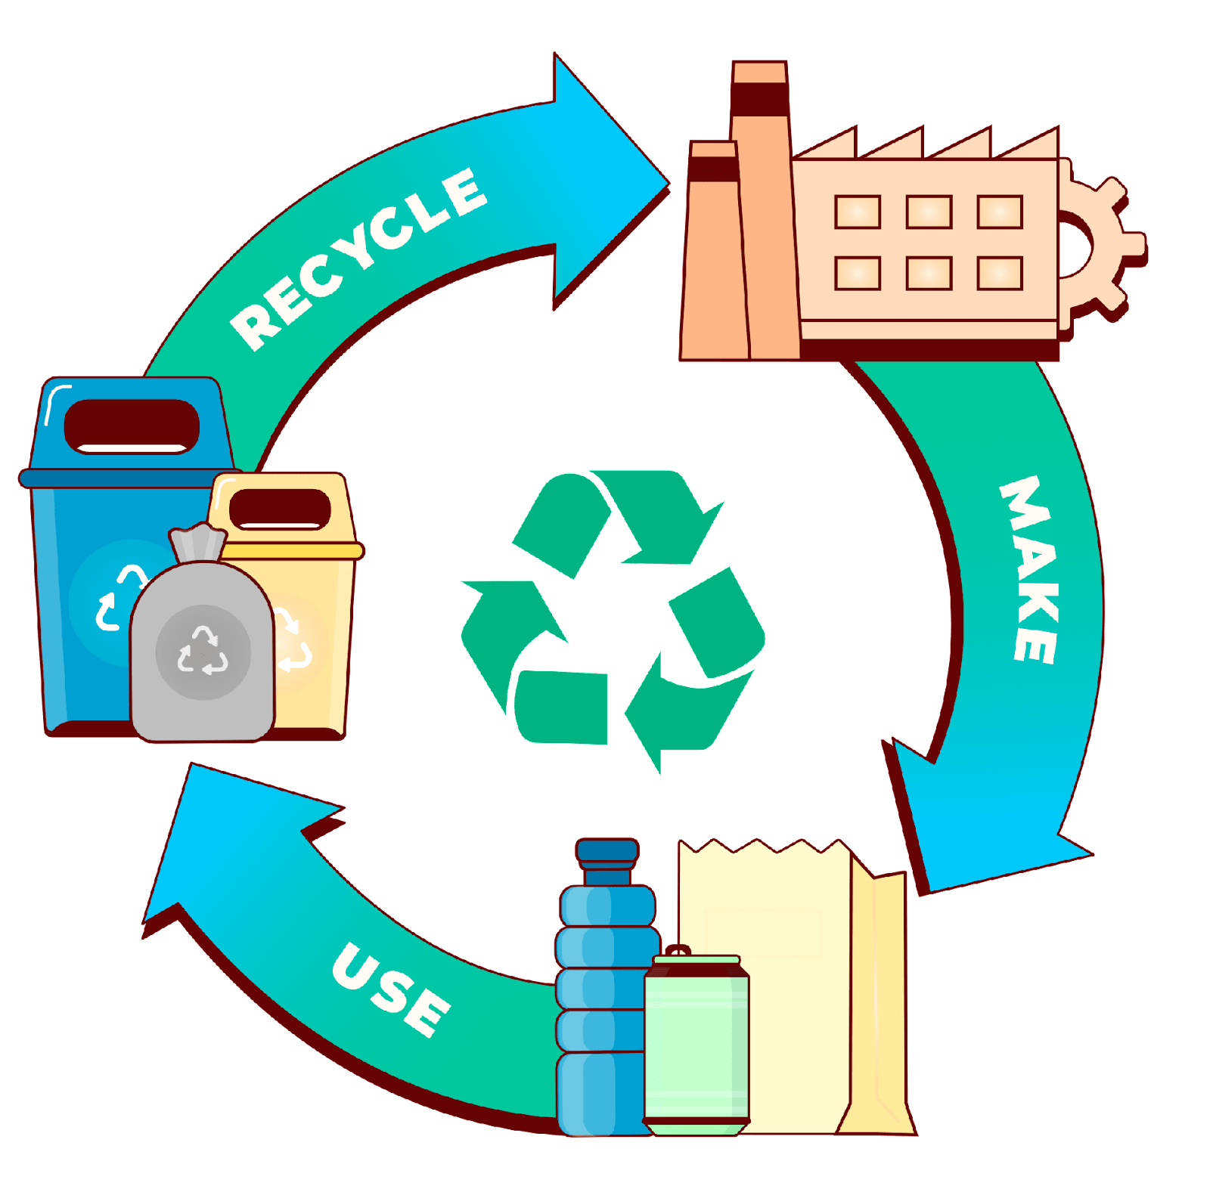
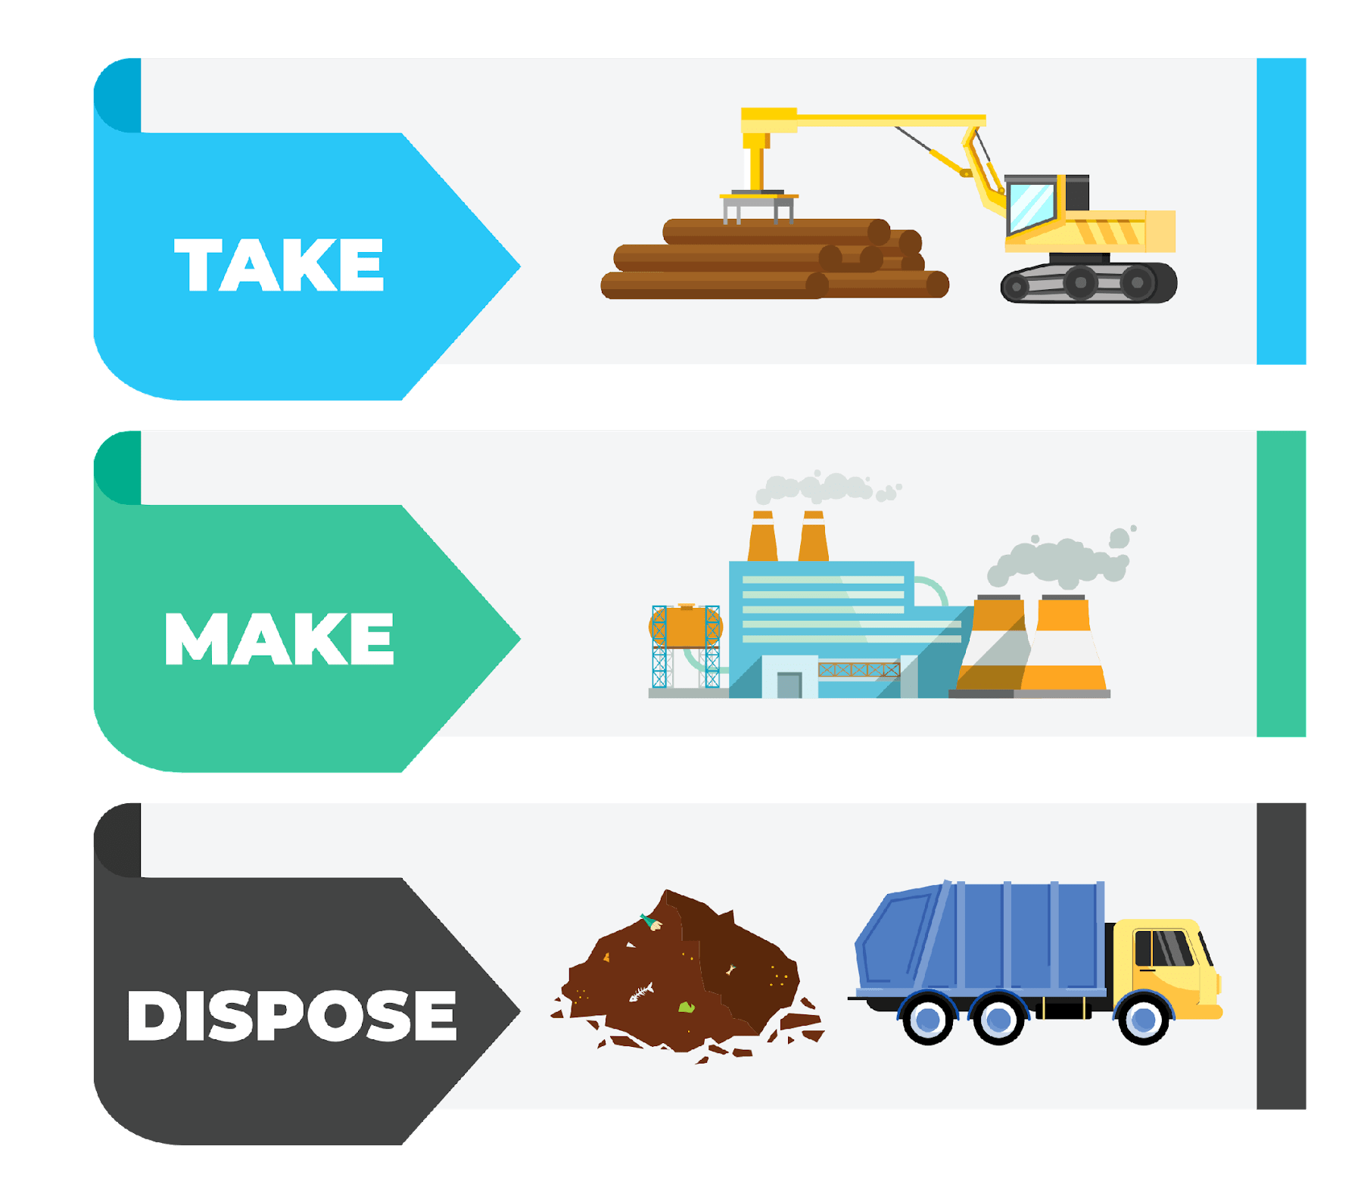
Gospodarka liniowa
a
Gospodarka okrężna
WEŹ
ZRECYKLINGUJ
STWÓRZ
STWÓRZ
WYRZUĆ
UŻYWAJ
Notes:
(Czas wyświetlania slajdu: 5 min.)
Powiedz uczniom:
Kiedy mówimy o sposobach na walkę ze zmianami klimatu i na zapewnienie światu większej równowagi, ważne jest, aby rozumieć podejście do systemów produkcji i konsumpcji. Zasoby naszej planety są ograniczone, istotna jest zatem współpraca ludzi, rządów państw i firm, aby korzystać z tych zasobów bardziej odpowiedzialnie.
Gospodarka liniowa to nasz tradycyjny model, w którym wykorzystuje się schemat „weź – stwórz – wyrzuć”, czyli taki, gdzie pozyskuje się surowce, następnie przerabia się je na produkty, które użytkujemy, a w końcu pozbywamy się ich jako śmieci i trafiają albo na wysypisko, albo do środowiska naturalnego. Ten model nie uwzględnia śladu ekologicznego produktów i jego skutków. Stawia zyski ponad ekologią, a wytworzone produkty po użyciu mają zostać wyrzucone.
Gospodarka okrężna (zwana również gospodarką obiegu zamkniętego) to model produkcji i konsumpcji, który uwzględnia współdzielenie, wynajem, ponowne użycie, naprawę, modernizację i recykling istniejących materiałów i produktów przez jak najdłuższy czas. Ten model jest tak pomyślany, aby wywierać jak najmniejszy wpływ na środowisko, a to dzięki temu, że produkty utrzymywane w obiegu zamkniętym mają mniejszy ślad ekologiczny.
Pytania do uczniów:
1. Jaki możecie podać przykład produktu z gospodarki liniowej i okrężnej?
ODPOWIEDŹ: Liniowa – folia do żywności, w którą pakowane są brokuły. Okrężna – wspólne przejazdy samochodem albo recykling butelek z PET.
2. W jaki sposób model liniowy szkodzi naszej planecie?
ODPOWIEDŹ: Odpady gromadzą się na wysypiskach albo przenikają jako śmieci do środowiska. Kurczą się zasoby naturalne, których ilość jest ograniczona.
3. W jaki sposób gospodarka okrężna pomaga walczyć ze zmianami klimatu?
ODPOWIEDŹ: Zasoby naturalne pozostają w użyciu i nie ma potrzeby pozyskiwania ich większej ilości. Ponadto mniej odpadów przenika jako śmieci do środowiska.

Slide 7
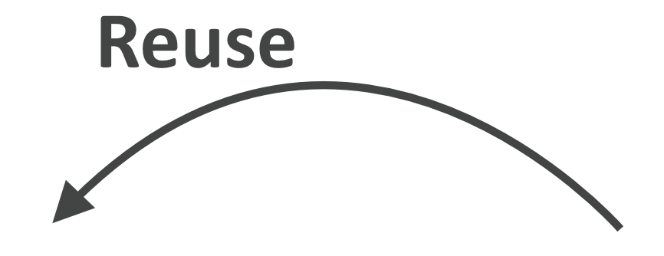
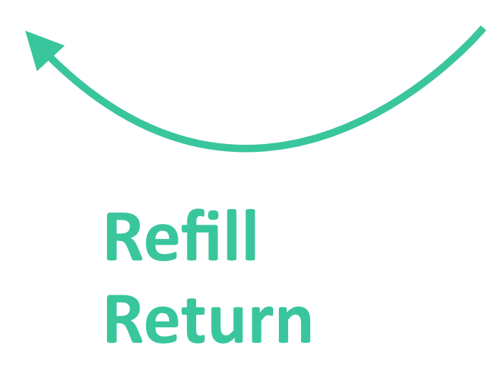
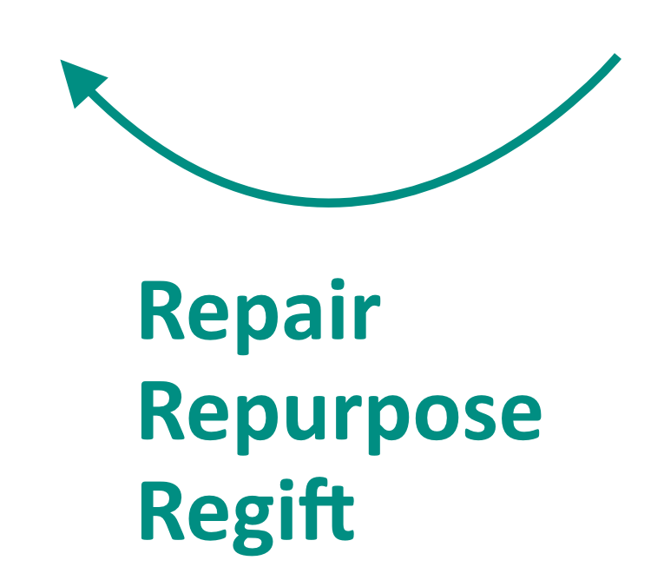
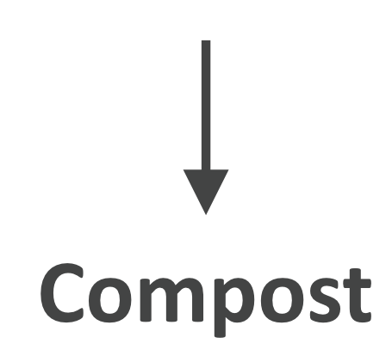
Mapa cyklu życia
Recykling
Ponowny przerób
Ponowne użycie
1. Pozyskanie surowców
2. Produkcja
3. Dystrybucja
4. Użytkowanie
5. Utylizacja
Uzupełnienie
Zwrot
Naprawa
Inne zastosowanie
Przekazanie
Kompost
Notes:
(Czas wyświetlania slajdu: 5 min.)
Powiedz uczniom:
Mapa głównych etapów cyklu życia produktu może mieć zarówno formę liniową, jak i okrężną. Cykl życia produktu możemy oceniać na podstawie jego 5 najważniejszych etapów:
Wydobycie surowców to sposób i miejsce pobrania surowców ze źródeł naturalnych.
Produkcja produktu z surowców.
Dystrybucja wyrobów gotowych do miejsc, gdzie klienci mogą kupić produkt.
Klienci użytkują produkt.
Produkt zostaje zutylizowany po zużyciu.
Przyglądając się całemu cyklowi życia produktu, od wydobycia surowców do postępowania na koniec cyklu, możemy znaleźć nowe możliwości ograniczenia wpływu na środowisko, oszczędzania zasobów i redukcji kosztów. Zamiast pięciostopniowego liniowego systemu „weź – stwórz – wyrzuć” możemy budować system okrężny poprzez zamykanie obiegu, dzięki czemu surowce i produkty pozostaną w użyciu.
System okrężny oznacza nowy pomysł na liniowy cykl użytkowania produktu lub usługi, który ma początek, środek i koniec. Produkty czy usługi o charakterze prawdziwie okrężnym tak naprawdę nigdy zakończą życia, lecz stale będą przybierać nowe formy. Stworzenie mapy tej drogi zagwarantuje, że dany produkt pozostanie jak najdłużej zdatny do użytku i na każdym etapie będzie zwiększać wartość.
Nie chodzi tylko o recycling, w rzeczywistości chodzi o przeprojektowanie całego modelu dostaw produktów czy usług, tak aby ludzie otrzymywali potrzebne im rzeczy bez negatywnych konsekwencji dla systemów naturalnych, które utrzymują nas wszystkich przy życiu.
Niesamowite, że dzieje się to na całym świecie, przeróżni ludzie zmieniają styl życia, a firmy przeprojektowują produkty, aby lepiej wpisywały się one w system okrężny. Tego rodzaju zmiany oznaczają, że produkty projektuje się tak, aby używać ich wielokrotnie, i zmienia się spojrzenie na to, w jaki sposób dostarcza się funkcjonalność na rynek. Zmiany te obejmują również zachęcanie do napraw dzięki poprawie usług wsparcia, programy zwrotu czy też odbioru, usługi ponownego napełniania, które zachęcają do wielokrotnego korzystania z tego samego pojemnika, i projektowanie produktów z możliwością przerobu w sposób umożliwiający ich powrót do środowiska naturalnego dzięki kompostowaniu.
Zapytaj uczniów:
Czy możecie podać przykład produktu zaprojektowanego zgodnie z jednym z modeli systemu produktów i usług o charakterze okrężnym?
Powiedz uczniom:
Klik 1: -Butelki z tworzywa PET można recyklingować i wielokrotnie przerabiać na takie same butelki.
Klik 2:
-Stelaże łóżek składa się z kilku głównych części i jeśli jeden z nich się złamie, to producent może łatwo rozmontować te części, wymienić jedną z nich i przerobić łóżko, dzięki czemu klient nie będzie zmuszony do zakupu całego nowego łóżka. Starą część można rozmontować i zastosować do wyrobu nowej części.
Klik 3:
-Kupowanie odzieży z drugiej ręki to sposób na ponowne użycie starych, wyrzuconych ubrań, przez co zyskują one nową wartość i dłuższe życie.
Klik 4:
-Sklepy mogą oferować opcję ponownego napełniania artykułów domowego użytku, jak szampon czy mydło, klienci mogą tam przychodzić z własnym pojemnikiem zamiast kupować za każdym razem szampon w nowej butelce.
Klik 5:
-Stare dżinsy można by oddawać do sklepu w zamian za zniżkę na nowy zakup, a producent może je naprawić albo wykorzystać materiał w innym celu, przerabiając go na nowe ubrania.
Klik 6:
-Pakowanie świeżej żywności w sklepie spożywczym w kompostowalną folię na bazie wodorostów zamiast w opakowania jednorazowego użytku.

Slide 8
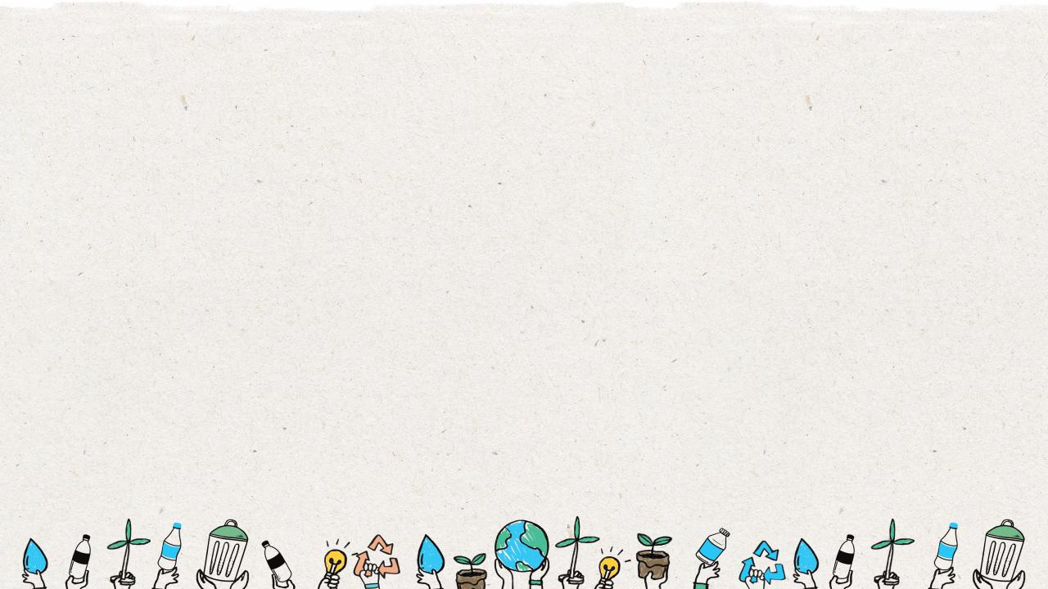
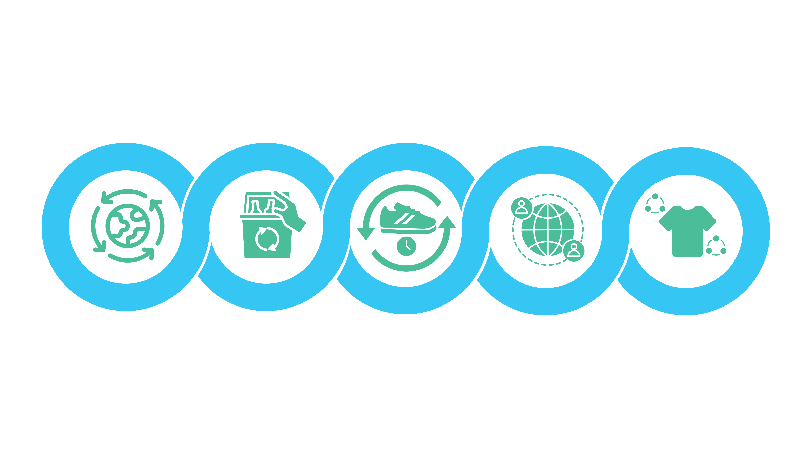
Pięć modeli działalności w gospodarce okrężnej
Surowce o charakterze okrężnym
Dłuższe życie produktów
Platformy umożliwiające współdzielenie
Produkt jako usługa
Odzysk zasobów
Produkty wykonane z surowców w pełni odnawialnych, zdatnych do recyklingu albo biodegradowalnych.
Usługi, w których eliminuje się przenikanie zasobów, materiałów i odpadów do środowiska i maksymalizuje wartość tego, co wraca do obiegu.
Usługi, które umożliwiają przedłużenie życia produktu, który zostałby wyrzucony, dzięki naprawie, ulepszeniu albo odprzedaży do ponownego wprowadzenia w obieg.
Platformy do współdzielenia umożliwiają ludziom współpracę i współdzielenie produktu, bez posiadania na wyłączność.
Produkty, z których korzysta jeden lub większa liczba klientów na zasadzie opłaty za użytkowanie.
Notes:
(Czas wyświetlania slajdu: 5 min.)
Zapytaj uczniów:
Jak firmy rozszerzają zasięg gospodarki okrężnej?
Powiedz uczniom:
Istnieje pięć podstawowych modeli działalności, które tworzą gospodarkę okrężną.
Surowce o charakterze okrężnym: Produkty wykonane z surowców w pełni odnawialnych, zdatnych do recyklingu albo biodegradowalnych.
Odzysk zasobów: Usługi, w których eliminuje się przenikanie zasobów, materiałów i odpadów do środowiska i maksymalizuje wartość tego, co wraca do obiegu.
Dłuższe życie produktów: Usługi, które umożliwiają przedłużenie życia produktu, który zostałby wyrzucony, dzięki naprawie, ulepszeniu albo odprzedaży do ponownego wprowadzenia w obieg.
Platformy umożliwiające współdzielenie: Platformy do współdzielenia umożliwiają ludziom współpracę i współdzielenie produktu, bez posiadania na wyłączność.
Produkt jako usługa: Produkty, z których korzysta jeden lub większa liczba klientów na zasadzie opłaty za użytkowanie.
Kolejne slajdy przedstawiają wzięte z realnego życia przykłady poszczególnych modeli działalności o charakterze okrężnym w praktyce.

Slide 9
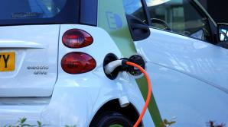
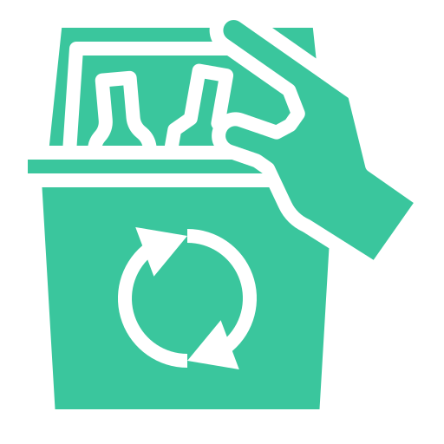
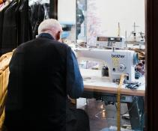
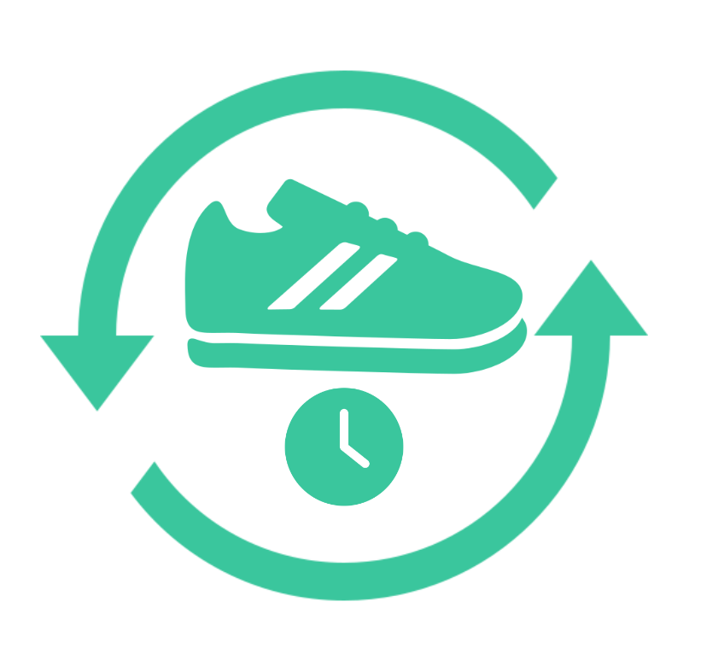
Pięć modeli działalności w gospodarce okrężnej
Platforma umożliwiająca współdzielenie: Wspólne przejazdy samochodem
Odzysk surowców: Energia ze śmieci
Produkt jako usługa:
Wypożyczalnie odzieży
Surowce o charakterze okrężnym:
Buty wykonane z tworzywa sztucznego
Dłuższe życie produktów:
Usługa odbioru i naprawy
Notes:
Platforma umożliwiająca współdzielenie: Wspólne przejazdy samochodem
Odzysk surowców: Energia ze śmieci
Produkt jako usługa: Wypożyczalnie odzieży
Surowce o charakterze okrężnym: Buty wykonane z tworzywa sztucznego Dłuższe życie produktów: Usługa odbioru i naprawy
(Czas wyświetlania slajdu: 3 min.)
Zapytaj uczniów:
Jakie możecie podać prawdziwe przykłady każdego modelu działalności? Czy przychodzą wam do głowy jakieś firmy wcielające w życie któreś z tych zasad gospodarki okrężnej?
Odpowiedzi:
Surowce o charakterze okrężnym: Buty wykonane z tworzywa PET w pełni pochodzącego z recyklingu.
Odzysk surowców: Odpady, które nie nadają się do recyklingu, nie trafiają na wysypisko, lecz do elektrowni, która przetwarza śmieci na prąd.
Dłuższe życie produktów: Firma naprawi ubrania albo przyjmie je jako dary, a następnie rzeczy te zostaną naprawione i sprzedane ponownie.
Platforma umożliwiająca współdzielenie: Platforma internetowa, na której właściciele mieszkań mogą za opłatą wynajmować swoje mieszkania na krótkie okresy, dzięki czemu mogą zarabiać na mieszkaniach, z których nie korzystają, a najemcy zyskują inne opcje niż hotel.
Produkt jako usługa: Wypożyczalnia odzieży daje klientom elastyczną możliwość noszenia modnych ubrań za niską cenę, bez konieczności kupowania ich na własność.

Slide 10
Korzyści emocjonalne a korzyści funkcjonalne
Korzyści funkcjonalne wynikają z cechy produktu, która zapewnia klientowi użyteczność funkcjonalną.
Korzyści emocjonalne dają klientom pozytywne odczucia po zakupie czy przy użytkowaniu konkretnej marki.
Notes:
(Czas wyświetlania slajdu: 5 min.)
Powiedz uczniom:
Projektując nowy produkt czy usługę musimy rozumieć docelowych odbiorców. Ludzie kupują i użytkują produkty z różnych przyczyn, a naszym zadaniem jako projektantów jest rozumieć ich problemy i pomagać je rozwiązywać. Motywacja do zakupu produktu lub korzystania z usługi będzie się wiązać z dwoma aspektami: emocjonalnym i funkcjonalnym. Określenie potrzeb i pragnień klientów pomoże nadać kształt korzyściom, które będziemy dla nich tworzyć.
Korzyści emocjonalne dają klientom pozytywne odczucia po zakupie czy przy użytkowaniu konkretnej marki. Dzięki nim doświadczenie posiadania i korzystania z danej marki jest bogatsze i głębsze.
-Do przykładów korzyści emocjonalnych należy czynnik „dobrego samopoczucia” przy zakupie żywności z etykietą fair trade albo przy datkach na cele dobroczynne, takie jak Fundacja Czerwonego Krzyża. Korzyści emocjonalne zaczęło również przynosić kupowanie produktów lokalnych, z tym że większość marek w tych obszarach to marki niszowe, które obecnie nie są znane poza gronem ich entuzjastów.
Korzyści funkcjonalne wynikają z cechy produktu, która zapewnia klientowi użyteczność funkcjonalną. Celem jest wybór korzyści funkcjonalnych o największej sile oddziaływania na klientów i zapewnienie sobie mocnej pozycji w stosunku do konkurencji. Ważne jest jedna, aby pamiętać, że często trudno jest się wyróżniać za sprawą korzyści funkcjonalnych, łatwo je powielać i mogą one zmniejszać elastyczność strategiczną.
-Do przykładów korzyści funkcjonalnych należą możliwości obliczeniowe smartfonu, ugaszenie pragnienia dzięki butelce wody i ciepło wełnianego swetra.

Slide 11
Projektowanie o charakterze okrężnym
Myślenie projektowe
Przeprowadź burzę mózgów i stwórz rozwiązania.
Testuj pomysły i sprawdź opinie użytkowników.
Poznaj odbiorców.
Empatyzuj
Definiuj
Generuj pomysły
Twórz prototypy
Testuj
Sprecyzuj kluczowe pytania.
Skonstruuj modele dla jednego lub większej liczby pomysłów.
Notes:
(Czas wyświetlania slajdu: 5 min.)
Powiedz uczniom:
Jak zatem należy projektować nowe produkty i usługi dla ludzi? Innowacyjne rozwiązania pomagają wyeliminować bolączki klientów związane z potrzebami emocjonalnymi i funkcjonalnymi. Tworząc nowe rozwiązania dla klientów możemy stosować proces projektowania zwany „myśleniem projektowym”.
Myślenie projektowe to metoda projektowania, w której podejście do rozwiązywania problemów bazuje na rozwiązaniach. Jest to niezwykle przydatne przy rozwiązywaniu skomplikowanych problemów dzięki zrozumieniu ludzkich potrzeb, przeformułowaniu problemu poprzez postawienie człowieka w centrum, generowaniu wielu pomysłów podczas burzy mózgów i praktycznemu podejściu do tworzenia prototypów i testowania.
Pięć etapów:
Empatyzuj: To etap, w którym poznajemy docelowych odbiorców. Kto będzie korzystać z naszego produktu lub usługi?
Definiuj: Ustal kluczowe pytania i problemy, którymi planujesz się zająć w toku projektowania.
Generuj pomysły: Mając przed oczami docelowych odbiorców, swobodnie generuj pomysły podczas burzy mózgów, aby pomóc rozwiązywać problemy odbiorców.
Twórz prototypy: Skonstruuj produkt o minimalnym zestawie niezbędnych cech, który będzie można przetestować.
Testuj: Przetestuj swoje pomysły i uzyskaj opinie bezpośrednio od klientów, których problemy starasz się rozwiązać.

Slide 12
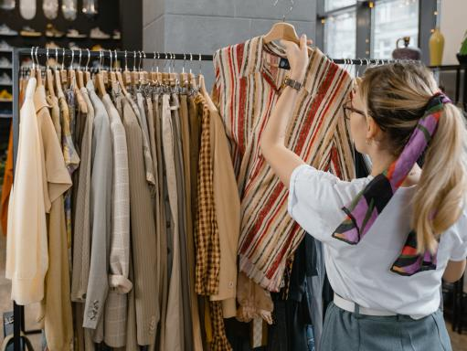
Produkt jako usługa: Wypożyczalnia odzieży
Notes:
(Czas wyświetlania slajdu: 5 min.)
Powiedz uczniom:
Przyjrzyjmy się firmie działającej w modelu okrężnym (wypożyczalni odzieży) i prześledźmy 5 etapów myślenia projektowego, żeby lepiej je zrozumieć.
Przykład: wypożyczalnia odzieży
Niemal połowa młodych ludzi twierdzi, że w swoim podejściu do mody chciałaby być bardziej przyjazna dla środowiska, jednak dla większości priorytetem są ceny. Użytkownicy w Stanach Zjednoczonych przeciętnie kupują tygodniowo co najmniej jedną rzecz z popularnych marek odzieżowych i wydają 35 $. Dzięki modelowi wypożyczalni z przystępnymi cenami klienci mogą wydawać mniej, a przy tym nie zapełniają szaf ubraniami, których nie używają. Usługa ta zapewnia klientom elastyczność, gdyż otrzymują oni do wyboru wiele ubrań i mogą decydować, jak długo chcą je mieć.
Zapytaj uczniów:
Jakie aspekty emocjonalne i funkcjonalne wiążą się z tą usługą?
Odpowiedzi:
Ludzie chcą być bardziej przyjaźni dla środowiska, ale też ubierać się tak jak chcą, nie wydając przy tym za dużo. Usługa wypożyczania zapewnia im dostęp do ubrań, które chcą nosić, bez wygórowanej ceny i bez konieczności kupowania większej ilości ubrań, które założą tylko kilka razy. Dodatkowo oznacza to mniejszy bałagan w szafie.

Slide 13
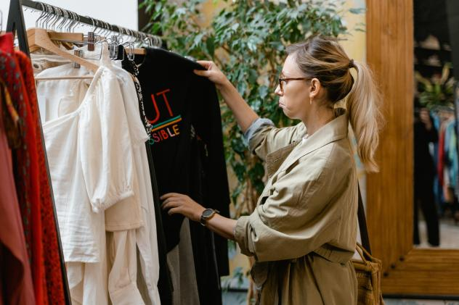
Poznaj odbiorców, dla których projektujesz, poprzez obserwację i wywiad.
Kim jest mój użytkownik?
Co jest dla tej osoby ważne?
Etap empatyzacji
Notes:
(Czas wyświetlania slajdu: 3 min.)
Powiedz uczniom:
Pierwszy etap procesu myślenia projektowego to empatyczne zrozumienie problemu, który staramy się rozwiązać. Polega to na zasięganiu porad specjalistów, żeby lepiej poznać dany obszar poprzez obserwację, zaangażowanie i współodczuwanie z ludźmi, aby zrozumieć ich doświadczenia i i motywację, a także zanurzenie się w środowisku fizycznym, aby móc bardziej dogłębnie i osobiście zrozumieć daną problematykę. W procesie projektowania, w którym człowieka stawia się w centrum, czyli takim jak myślenie projektowe, empatia jest bardzo istotna. Dzięki empatii osoby praktykujące myślenie projektowe mogą odłożyć na bok swój własny światopogląd i uzyskać wgląd w użytkowników i ich potrzeby.
W zależności od ograniczeń czasowych na tym etapie zbiera się wiele informacji, które będą wykorzystywane w etapie kolejnym i które pozwolą jak najlepiej zrozumieć użytkowników, ich potrzeby i problemy, z powodu których ma powstać dany produkt.
Zapytaj uczniów:
Kto byłby idealnym klientem dla naszej przykładowej wypożyczalni odzieży i co motywowałoby tę osobę do korzystania z tej usługi?
Odpowiedzi:
Motywacją jest chęć zaoszczędzenia pieniędzy i dostęp do ubrań, które chce się nosić, żeby się dobrze czuć. Ten typ klienta jest też wrażliwy na koszty i nie chce ciągle wydawać dużych kwot, żeby kupować nowe ubrania i zapychać sobie szafę.

Slide 14
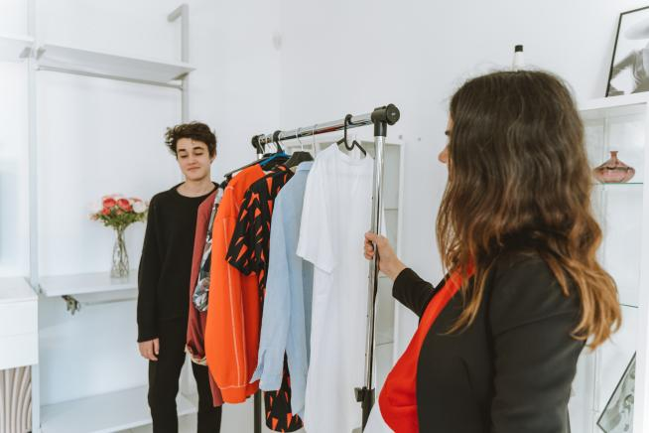
Stwórz punkt widzenia, który opiera się na potrzebach użytkowników i spostrzeżeniach ich dotyczących.
Jakie są ich potrzeby?
Etap definiowania
Notes:
(Czas wyświetlania slajdu: 3 min.)
Powiedz uczniom:
Na etapie definiowania zbiera się w całość informacje opracowane i zebrane na etapie empatyzacji. To właśnie teraz będziemy analizować swoje obserwacje i je podsumowywać, aby zdefiniować główne problemy, które wraz z zespołem wychwyciliśmy do tego momentu. Należy starać się zdefiniować problem jednym zdaniem, w taki sposób, aby człowiek był w centrum, i aby opis nie był zbyt zawiły.
Etap definiowania pomaga projektantom zebrać świetne pomysły i w ten sposób określić cechy, funkcje i inne elementy, które pozwolą im rozwiązać problemy albo co najmniej pozwolą użytkownikom bez wysiłku rozwiązać problemy samodzielnie. Na etapie definiowania zaczynamy przechodzić do etapu trzeciego, czyli generowania pomysłów, zadając pytania, które ułatwią poszukiwanie pomysłów na rozwiązania.
Zapytaj uczniów
Jakie są ich potrzeby?
Odpowiedzi:
Chcą dostępu do modnych ubrań za niską cenę bez konieczności posiadania ich na własność.

Slide 15
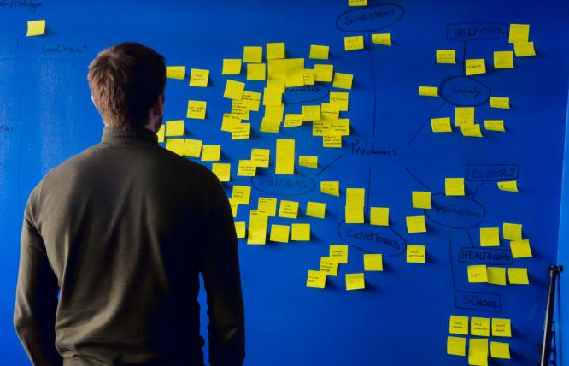
Zorganizuj burzę mózgów i niech powstanie jak najwięcej kreatywnych rozwiązań.
Szalone pomysły mile widziane!
Etap generowania pomysłów
Notes:
(Czas wyświetlania slajdu: 3 min.)
Powiedz uczniom:
Jako projektanci jesteście już gotowi, żeby zacząć generować pomysły. Swoich użytkowników i ich potrzeby zrozumieliście na etapie empatyzacji, a swoje obserwacje przeanalizowaliście i podsumowaliście na etapie definiowania, w efekcie końcowym otrzymując opis problemu, który stawia człowieka w centrum. Dysponując tak solidną podbudową, razem z zespołem możecie teraz zacząć myśleć nieszablonowo, żeby znaleźć nowe rozwiązania dla problemu, który opisaliście, i możecie zacząć poszukiwać innych spojrzeń na ten problem.
Ważne jest, aby na początku fazy generowania pomysłów, zebrać jak najwięcej pomysłów czy też rozwiązań. Wszystkie pomysły są dobre i pomogą rozruszać burzę mózgów. Nie ma złych pomysłów, każdy pomysł może doprowadzić do sukcesu.
Łatwiej to zrobić z pomocą karteczek naklejanych na tablicę.

Slide 16
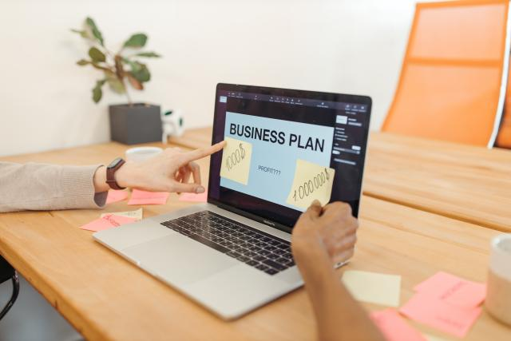
Zbuduj modele jednego lub większej liczby swoich pomysłów i udostępnij je innym.
Jak mogę zaprezentować swój pomysł?
Pamiętaj: Prototyp to tylko wstępny szkic!
Etap tworzenia prototypów
Notes:
(Czas wyświetlania slajdu: 3 min.)
Powiedz uczniom:
Teraz zespół projektowy stworzy niedrogie, uproszczone wersje produktu albo konkretnych cech, którymi produkt się charakteryzuje, żeby móc sprawdzić rozwiązania wygenerowane na poprzednim etapie. Prototypy można udostępniać i testować w obrębie zespołu i w niewielkich grupach osób spoza zespołu projektowego. Na potrzeby naszego ćwiczenia możemy przedstawić swoje pomysły reszcie klasy i poznać ich zdanie.
Jest to faza doświadczalna, której celem jest znalezienie jak najlepszego rozwiązania dla każdego z problemów ustalonych na pierwszych trzech etapach. Rozwiązania są wbudowane w prototypy i są one kolejno sprawdzane i albo zatwierdzane, ulepszane i badane ponownie, albo odrzucane na podstawie doświadczeń użytkowników. Na koniec tego etapu zespół projektowy będzie wiedzieć więcej o ograniczeniach charakterystycznych dla produktu oraz występujących problemów, a także uzyska lepsze wyobrażenie o tym, jak faktyczni użytkownicy postępowaliby, co by myśleli i co by czuli mając do czynienia z produktem końcowym.

Slide 17
Podziel się pomysłem w formie prototypu z właściwymi użytkownikami, żeby poznać ich zdanie.
Co się sprawdziło?
Co się nie sprawdziło?
Etap testowania
Notes:
(Czas wyświetlania slajdu: 5 min.)
Powiedz uczniom:
Projektanci albo osoby dokonujące oceny rygorystycznie testują kompletny produkt, wykorzystując najlepsze rozwiązania, na które wskazała faza tworzenia prototypów. To ostatni etap modelu 5-etapowego, lecz jest to proces iteracyjny, co oznacza, że efekty uzyskane w fazie testowania często wykorzystuje się do przedefiniowania jednego lub większej liczby problemów i pomagają one zrozumieć użytkowników, warunków użytkowania, ludzkich opinii, zachowań i odczuć oraz ułatwiają empatyzację. W tej fazie również dokonuje się zmian i korekt, aby odrzucić pewne rozwiązania i jak najbardziej dogłębnie zrozumieć produkt i jego użytkowników. To właśnie teraz musimy zapewnić dopasowanie produktu do rynku.

Slide 18
Etap empatyzacji
Etap generowania pomysłów
Etap tworzenia prototypów
Etap testowania
Etap definiowania
Pożyczać ubrania od znajomych i wypożyczać je innym znajomym za niewielką opłatą
Kupujący oszczędny
Nie chce zapychać szafy rzeczami, których nie używa
Wypożyczać ubrania klientom
Nosi najnowszą modę
Chce dostępu do modnych ubrań
Stworzyć małą stacjonarną wypożyczalnię dla rodziny i znajomych
Sprzedawać tanio modne ubrania
Notes:
(Czas wyświetlania slajdu: 5 min.)
Powiedz uczniom:
Ćwiczenie z myślenia projektowego pozwoliło nam ustalić pewne kwestie kluczowe na każdym etapie procesu myślenia projektowego.
Zapytaj uczniów:
Czy możecie dopisać coś jeszcze na pustych karteczkach?
Odpowiedzi:
Empatyzacja: Ma bałagan w szafie od nadmiaru ubrań
Definiowanie: Nie chce mieć ubrań na własność przez długie okresy
Generowanie pomysłów: Program naprawy i ponownej sprzedaży
Tworzenie prototypów: Stworzyć mikrowypożyczalnię w swoim pokoju, w mediach społecznościowych albo jak najtaniej
Testowanie: Spróbować sprzedać produkt lub usługę w postaci prototypu rzeczywistym potencjalnym klientom i uzyskać rzeczywiste opinie

Slide 19
Obszary okrężne w działalności wypożyczalni odzieży
Wypożyczanie
1. Pozyskanie surowców
2. Produkcja
3. Dystrybucja
4. Użytkowanie
5. Utylizacja
Zwrot
Naprawa
Zmiana przeznaczenia
Notes:
(Czas wyświetlania slajdu: 3 min.)
Powiedz uczniom:
Na których etapach mapy cyklu życia nasza wypożyczalnia odzieży osiągnęła okrężny sposób działania?
Zapytaj uczniów:
Jakie modele okrężne występują w naszej firmie odzieżowej?
Właściciele odzieży zmieniają przeznaczenie swoich starych ubrań sprzedając je lub oddając do sklepu zamiast je wyrzucić.
Sklep udostępnia klientom ubrania do wypożyczenia.
Kiedy klient przestanie używać tych ubrań, zwraca je do sklepu, a sklep wypożycza je kolejnemu klientowi.

Slide 20
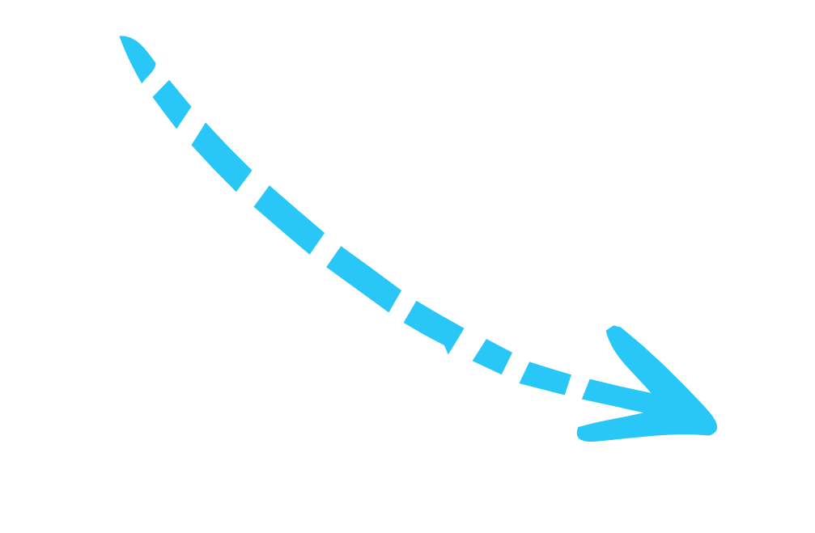
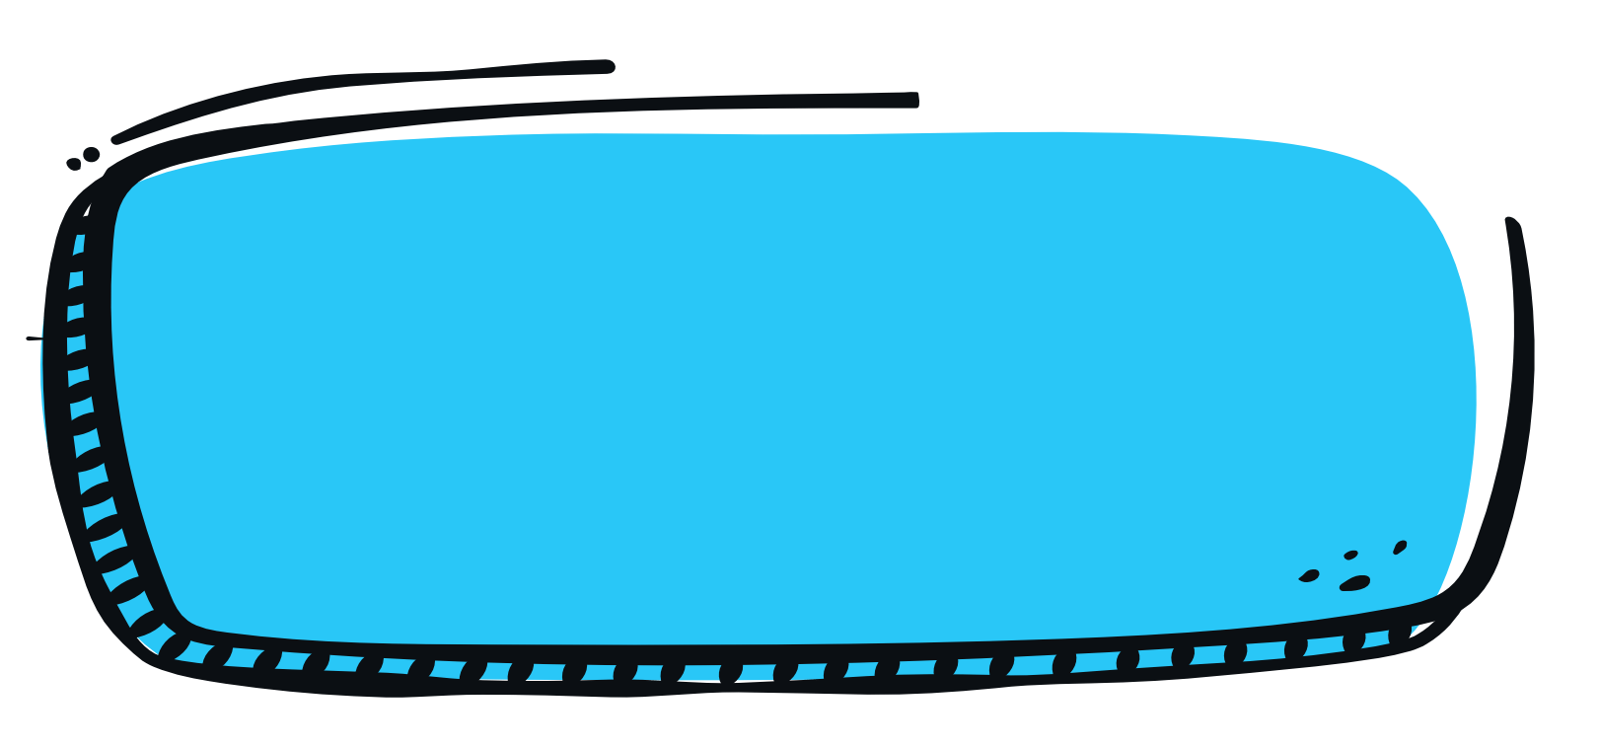
Podziel uczniów na grupy po 3-5 osób i przygotuj tablicę do rysowania albo skorzystaj z materiałów „myślenie projektowe”.
3
1
Przy pomocy materiałów „myślenie projektowe” opracujcie rozwiązanie okrężne dla danej firmy.
Ćwiczenie
4
Zastosujcie dla danej firmy jeden lub więcej modeli o charakterze okrężnym.
2
Wybierz jedną z następujących firm:
Producent pralek
Tkaniny odzieżowe
Producent oświetlenia
Dowóz jedzenia
Sklep spożywczy
Pomieszczenia biurowe
5
Podzielcie się pomysłami na przeprojektowanie firmy z uwzględnieniem zasad gospodarki okrężnej.
Notes:
Powiedz uczniom:
W tym ćwiczeniu uczniowie będą pracować w grupach i przeprojektowywać istniejącą firmę z użyciem rozwiązania lepiej wpisującego się w gospodarkę okrężną. Będą stosować myślenie projektowe i wykorzystają jeden z modeli projektowania okrężnego, żeby skonstruować produkt albo usługę dla wybranego przez siebie produktu. Wybiorą jedną z firm o charakterze liniowym i zastanowią się, co w niej zmienić, żeby lepiej wpisywała się w gospodarkę okrężną.

Slide 21
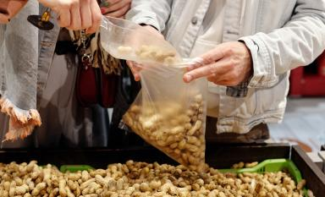
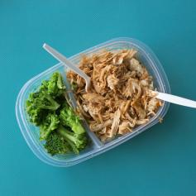
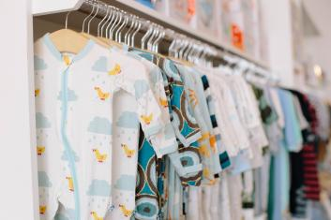
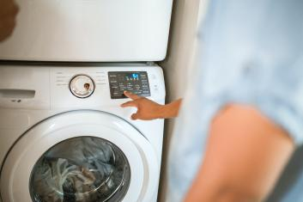
Wybierz firmę, którą przeprojektujesz
Notes:
Powiedz uczniom:
Niech uczniowie wybiorą jedną z firm, dla których potrzebne jest rozwiązanie o charakterze okrężnym. Wyjaśnij problem liniowości dla każdej z firm.
-Producent pralek:
Problem: Podgrzewanie wody i praca tych urządzeń mogą zużywać ogromne ilości energii, a to oznacza duże emisje gazów cieplarnianych. Przy każdym praniu z ubrań, pościeli i innych tkanin uwalniają się drobne włókienka. Te cząsteczki często trafiają do cieków wodnych.
Pytanie kierunkujące: Czy istnieje lepszy sposób na pranie odzieży, taki, który nadal będzie wygodny, ale nie będzie tworzyć zanieczyszczeń w postaci mikrowłókien i będzie zużywać mniej energii?
-Tkaniny odzieżowe:
Problem: Niektórzy producenci tkanin używają ogromnych ilości wody i barwników chemicznych, które mogą być nieprawidłowo traktowane i mogą trafiać do cieków wodnych. Ze względu na trendy w modzie i niskie ceny tempo użytkowania odzieży jest znacznie szybsze, czego konsekwencją jest duża ilość starych, nieużywanych ubrań, które w końcu zostaną wyrzucone i trafią na wysypisko.
Pytanie kierunkujące: Czy istnieje lepszy sposób, który zapewni nam tanio dostęp do interesującej nas mody bez ciągłej konieczności kupowania nowych rzeczy? Czy istnieje lepszy sposób użytkowania odzieży bez konieczności zwiększania produkcji, której procesy są nieekonomiczne i zużywają duże ilości zasobów?
-Producent oświetlenia:
Problem: Żarówek używa się przez określony czas i klienci za każdym razem muszą kupować nowe żarówki. Ponadto żarówki nie nadają się do recyklingu, ponieważ zawierają elementy metalowe, więc generują duże ilości śmieci trafiających na wysypiska.
Pytanie kierunkujące: Czy istnieje sposób, żebyśmy mieli dostęp do oświetlenia bez konieczności kupowania nowych żarówek, które nie nadają się do recyklingu i które zwiększają ilość śmieci trafiających na wysypiska?
-Dowóz jedzenia:
Problem: Kiedy zamawiamy jedzenie przez internet, jest ono dostarczane do naszego domu i często jest pakowane w wiele pojemników jednorazowego użytku. Opakowania jednorazowe ułatwiają firmie dowóz żywności, ale generują dużą ilość odpadów, które nie nadają się do recyklingu.
Pytanie kierunkujące: Czy istnieje lepszy sposób na dostawy jedzenia bez konieczności stosowania opakowań jednorazowego użytku?
-Sklepy spożywcze:
Problem: Sklepy sprzedają żywność, orzechy i pestki w jednorazowych opakowaniach, dzięki którym łatwo jest kupić wybraną ilość. Opakowania, które sklepy wykorzystują do zakupów tego rodzaju, nie nadają się do recyklingu i najprawdopodobniej skończą jako śmieci.
Pytanie kierunkujące: Czy istnieje lepszy sposób na sprzedaż artykułów na wagę bez konieczności stosowania opakowań jednorazowych?
-Pomieszczenia biurowe:
Problem: Specjaliści w niektórych branżach potrzebują gabinetów do pracy, ale koszty najmu bywają bardzo wysokie, wręcz zaporowe. Nawet gdyby osoby te mogły sobie pozwolić na czynsz, musiałyby jeszcze kupić biurko, materiały biurowe i opłacić media.
Pytanie kierunkujące: Czy istnieje lepszy sposób na zapewnienie specjalistom dostępu do elastycznych pomieszczeń biurowych z udogodnieniami takimi jak sale do prezentacji, drukarki i kuchnia bez konieczności opłacania wysokiego czynszu i bez zobowiązania do najmu długoterminowego?

Slide 22
Etap empatyzacji
Etap generowania pomysłów
Etap tworzenia prototypów
Etap testowania
Etap definiowania
Notes:
Powiedz uczniom:
Uczniowie otrzymają materiały dotyczące myślenia projektowego, ale w miarę możliwości na potrzeby tej części ćwiczenia narysujcie schemat myślenia projektowego na dużej tablicy i wypełniajcie go naklejanymi karteczkami.

Slide 23
Mapa okrężnego cyklu życia
Recykling
Ponowny przerób
Ponowne użycie
1. Pozyskanie surowców
2. Produkcja
3. Dystrybucja
4. Użytkowanie
5. Utylizacja
Uzupełnienie
Zwrot
Naprawa
Inne zastosowanie
Przekazanie
Kompost
Notes:
Powiedz uczniom:
Na mapie liniowego cyklu życia produktu narysujcie strzałki wskazujące formy gospodarki okrężnej zastosowane w proponowanym przez was modelu działalności.

Slide 24
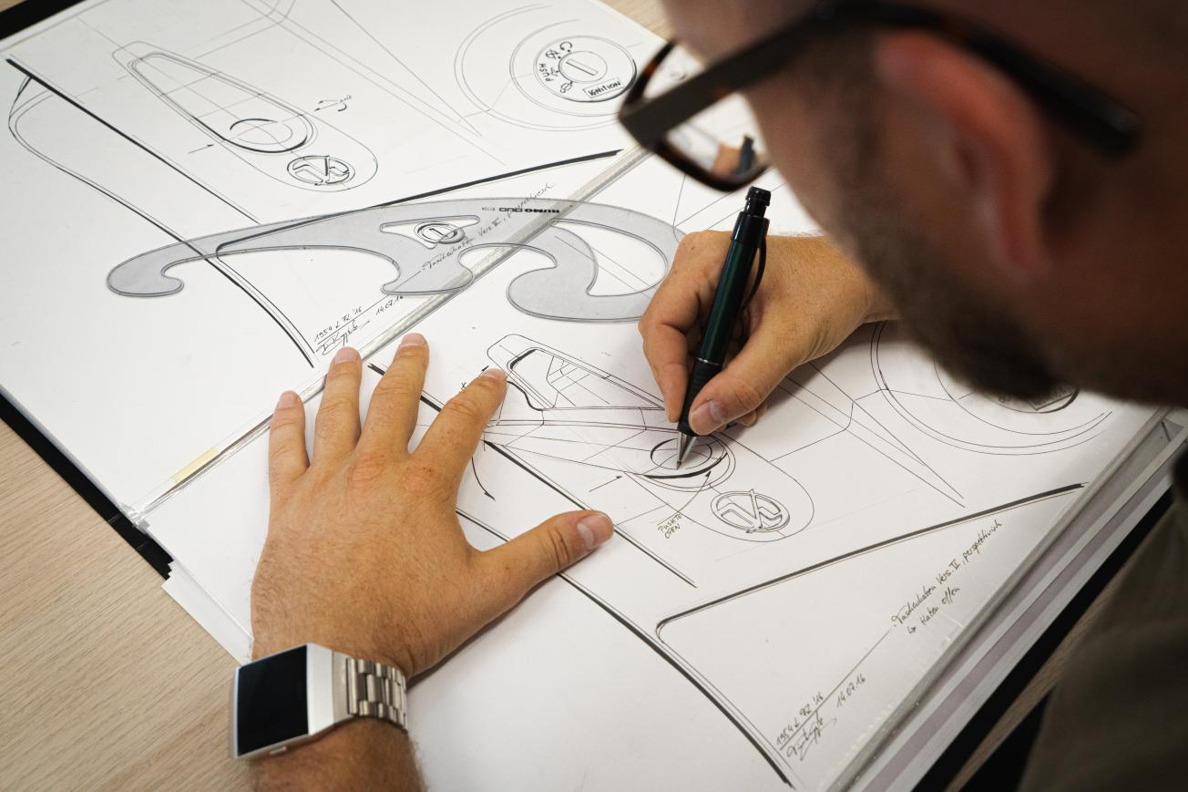
Notes:
Powiedz uczniom:
Naszkicujcie pomysł na docelowy model działalności o charakterze okrężnym na materiałach „rozwiązanie okrężne”. Zaprezentujcie swój nowy model działalności reszcie klasy.

